Slide 1
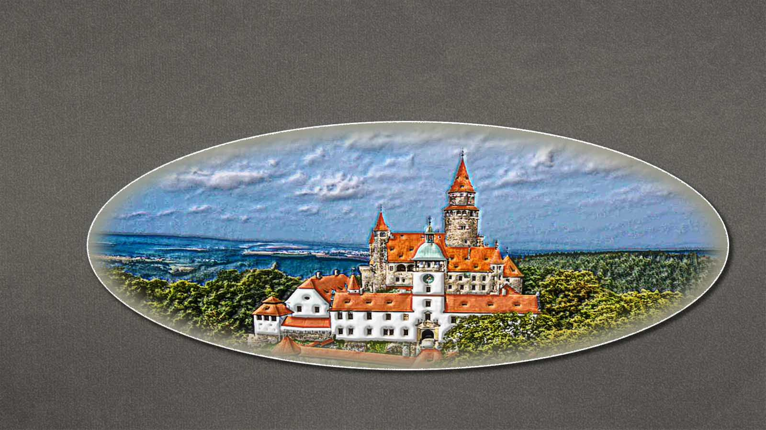

CZECH REPUBLIC
14
BoUzov CASTLE
DUŠAN, ELENA, STEVE

Slide 2
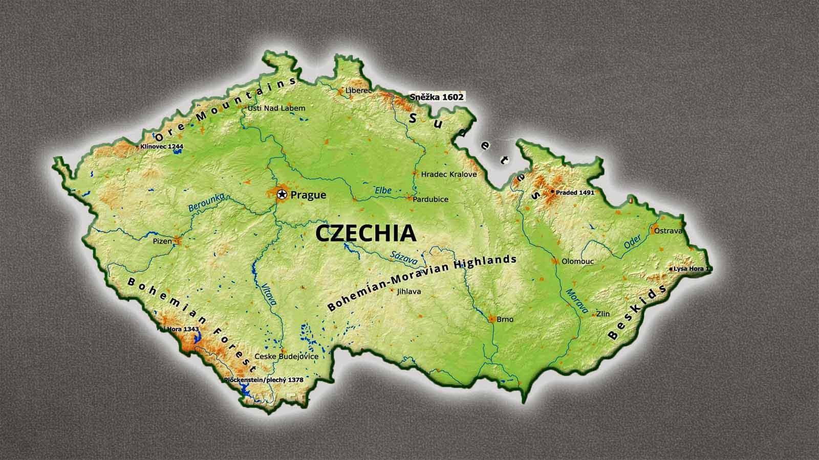
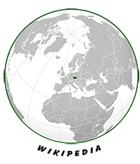

Czech rep.
BOUZOV
GPS N 49°42’17‘‘ E 16°53’23‘‘

Slide 3




Bouzov Castle is a fortress from the beginning of the 14th century, which was first mentioned in 1317. It is located 28 kilometers northwest of Olomouc in Moravia and is among the 10 most visited castles in the Czech Republic. Its first documented owners were the lords from Bouzov. The castle burned down in 1558 and was only rebuilt in 1620. Among the most important medieval owners were lords from Kunštát. With the arrival of the Order of the Teutonic Knights during the 18th century, the castle lost its function as a residential building. The current form of the castle comes from a romantic reconstruction from the end of the 19th century. The area is dominated by an eight-story watchtower 58 meters high. The buildings are grouped around it in a horseshoe shape. The castle has been a cultural monument since 1964, and in 1999 it was added to the list of national cultural monuments.
El castillo de Bouzov es una fortaleza de principios del siglo XIV, que se mencionó por primera vez en 1317. Se encuentra a 28 kilómetros al noroeste de Olomouc en Moravia y se encuentra entre los 10 castillos más visitados de la República Checa. Sus primeros propietarios documentados fueron los señores de Bouzov. El castillo se incendió en 1558 y no fue reconstruido hasta 1620. Entre los propietarios medievales más importantes se encontraban los señores de Kunštát. Con la llegada de la Orden de los Caballeros Teutónicos durante el siglo XVIII, el castillo perdió su función como edificio residencial. La forma actual del castillo proviene de una reconstrucción romántica de finales del siglo XIX. El área está dominada por una torre de vigilancia de ocho pisos y 58 metros de altura. Los edificios se agrupan a su alrededor en forma de herradura. El castillo es monumento cultural desde 1964, y en 1999 se añadió a la lista de monumentos culturales nacionales.
Hrad Bouzov je tvrz z počátku 14. století, která je poprvé zmíněna v roce 1317. Nachází se 28 kilometrů severozápadně od Olomouce na Moravě a patří mezi 10 nejnavštěvovanějších hradů v České republice. Jeho prvními doloženými majiteli byli pánové z Bouzova. V roce 1558 hrad vyhořel a obnoven byl až v roce 1620. Mezi nejvýznamnější středověké majitele patřili páni z Kunštátu. S příchodem Řádu německých rytířů v průběhu 18. století ztratil hrad svou funkci obytného objektu. Současná podoba hradu pochází z romantické přestavby z konce 19. století. Areálu dominuje osmipatrová strážní věž vysoká 58 metrů. Budovy jsou kolem něj seskupeny do tvaru podkovy. Od roku 1964 je hrad kulturní památkou a v roce 1999 byl zapsán na seznam národních kulturních památek.

Slide 5
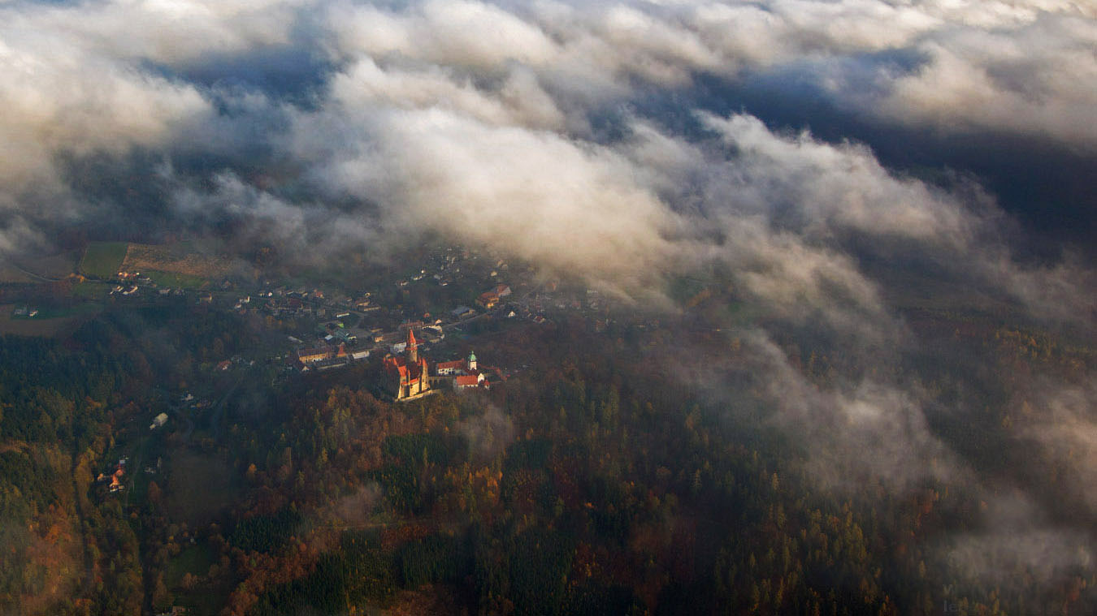
Photo © Fiedler Zdeněk

Slide 6
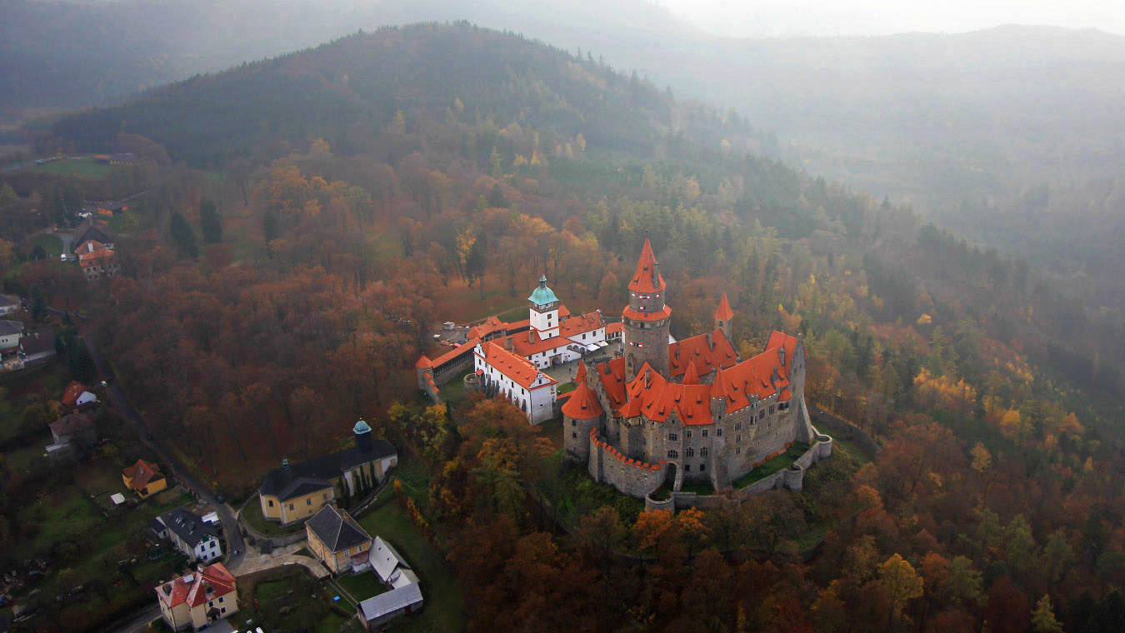
Photo © Fiedler Zdeněk

Slide 7
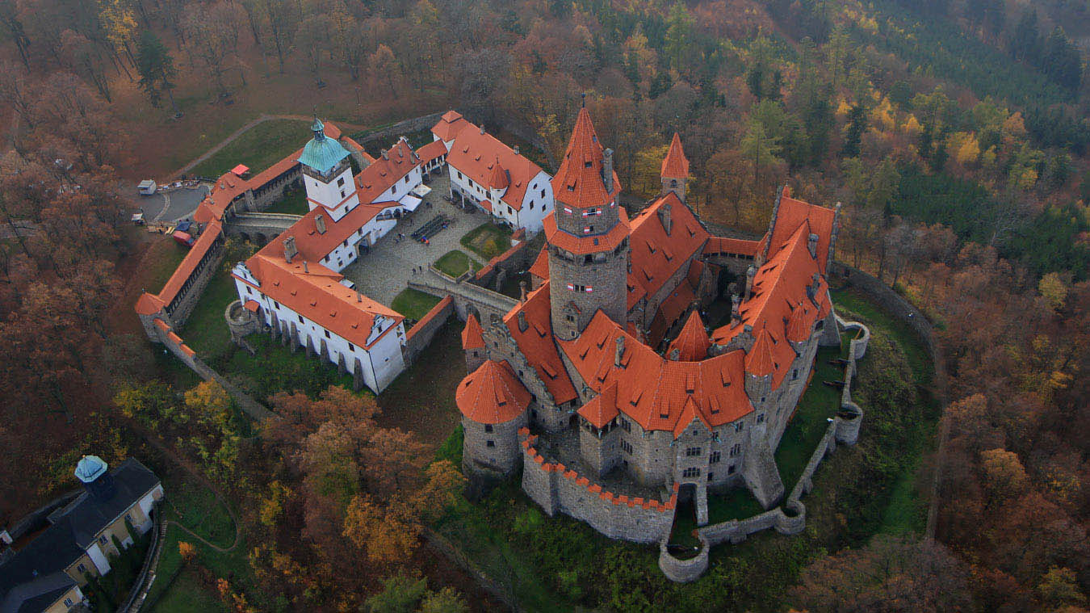
Photo © Fiedler Zdeněk

Slide 8
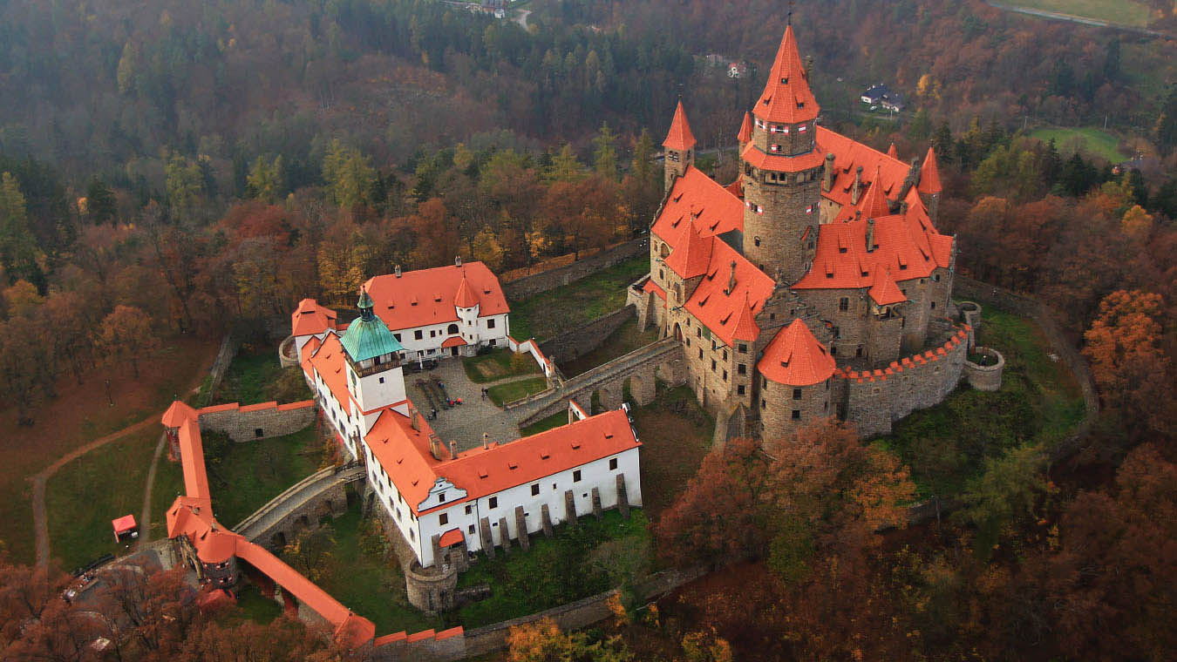
Photo © Fiedler Zdeněk

Slide 9
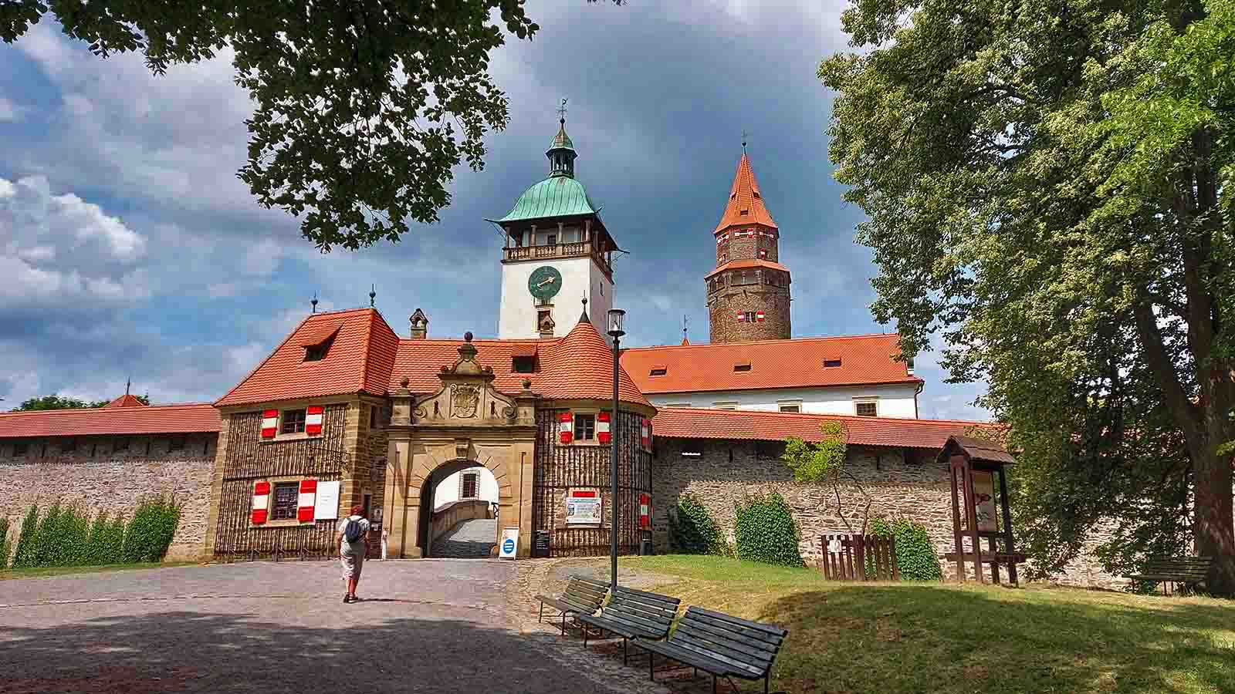
Photo © Sekerka Dušan

Slide 10
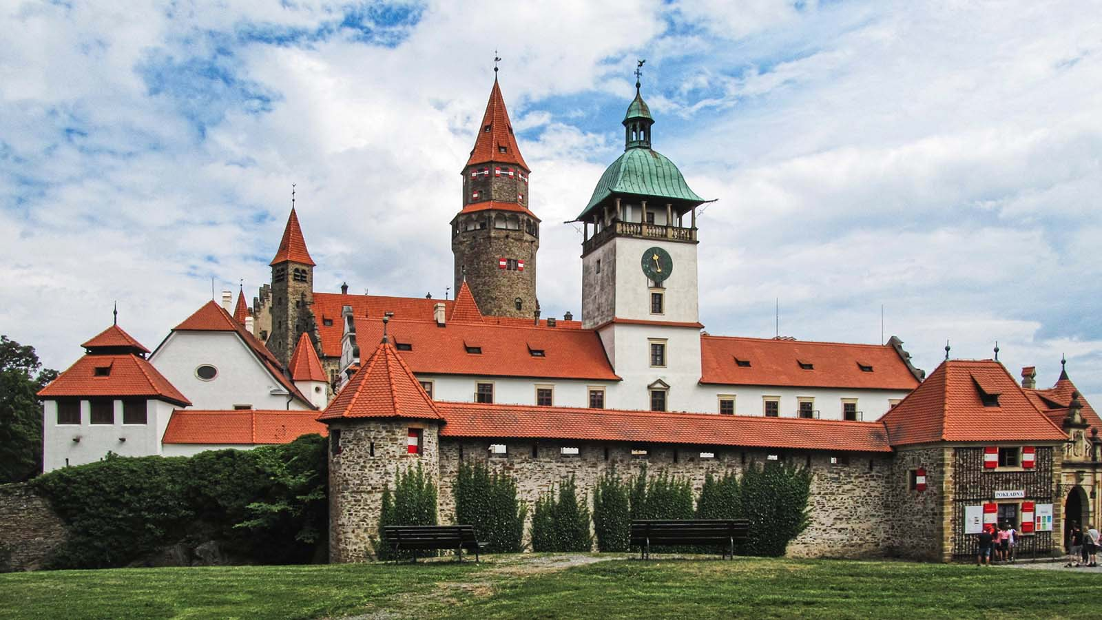
Photo © Rollo Ilja

Slide 11
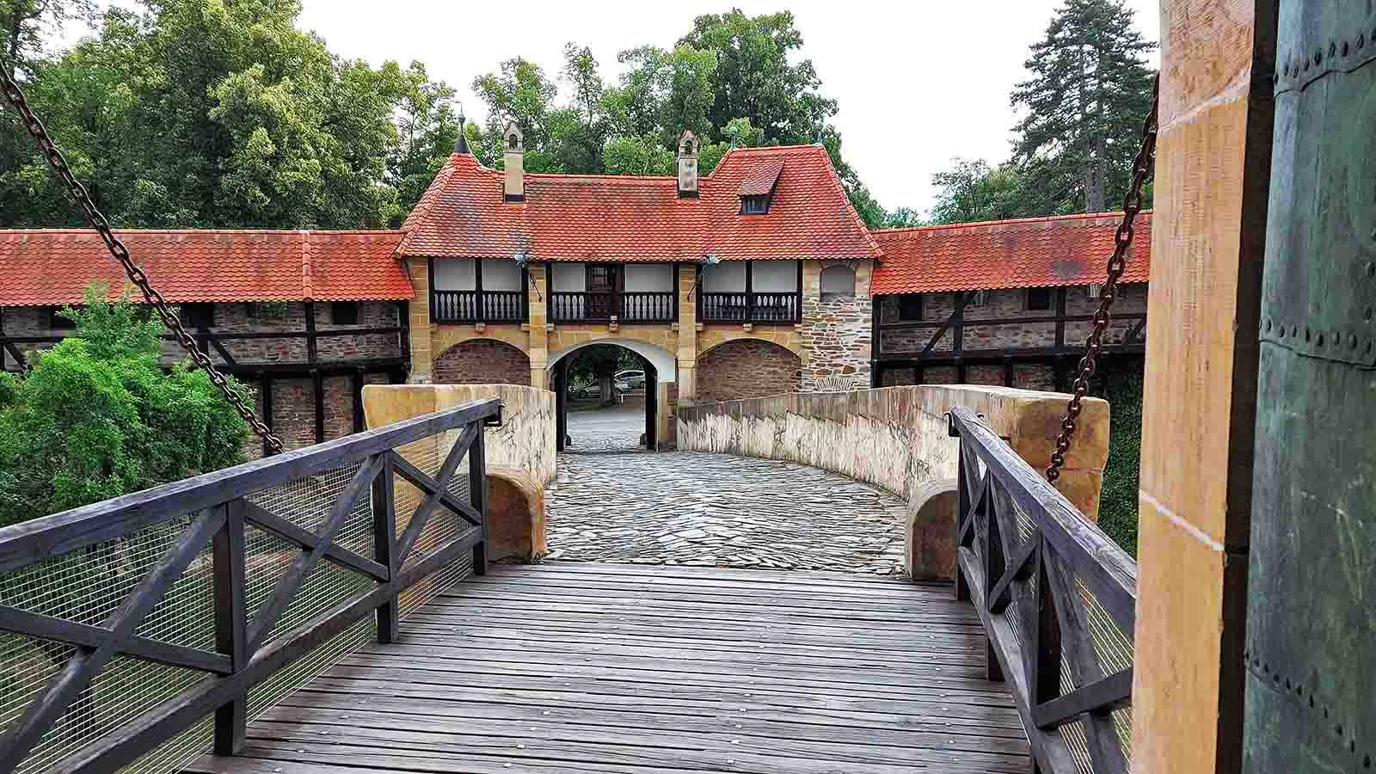
Photo © Sekerka Dušan

Slide 12
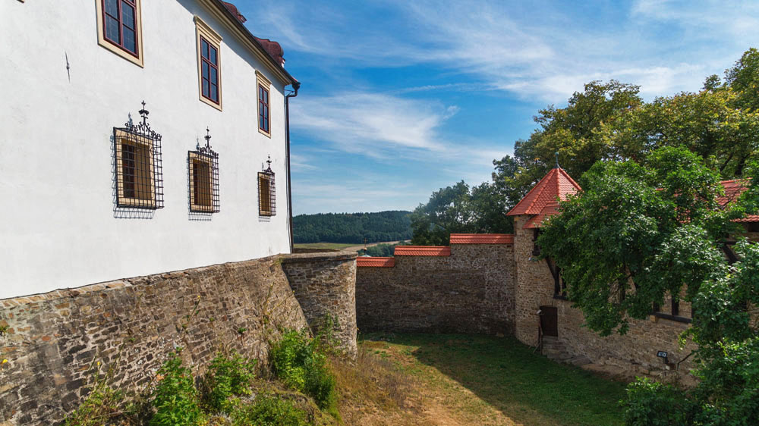
Photo © Elena Stambulyan

Slide 13
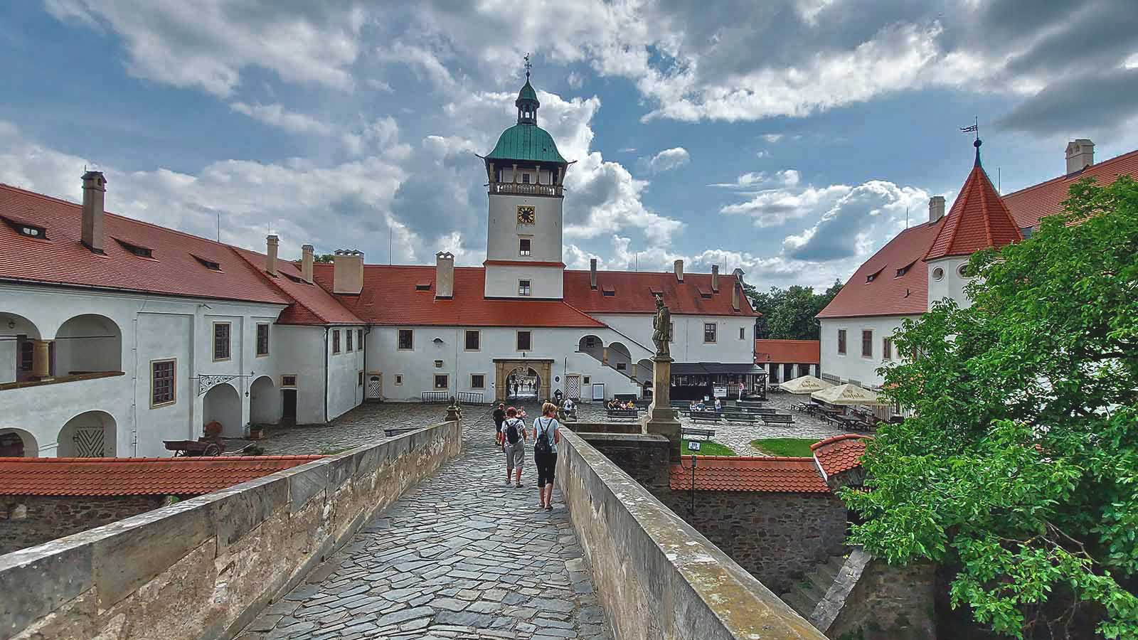
Photo © Sekerka Dušan

Slide 14
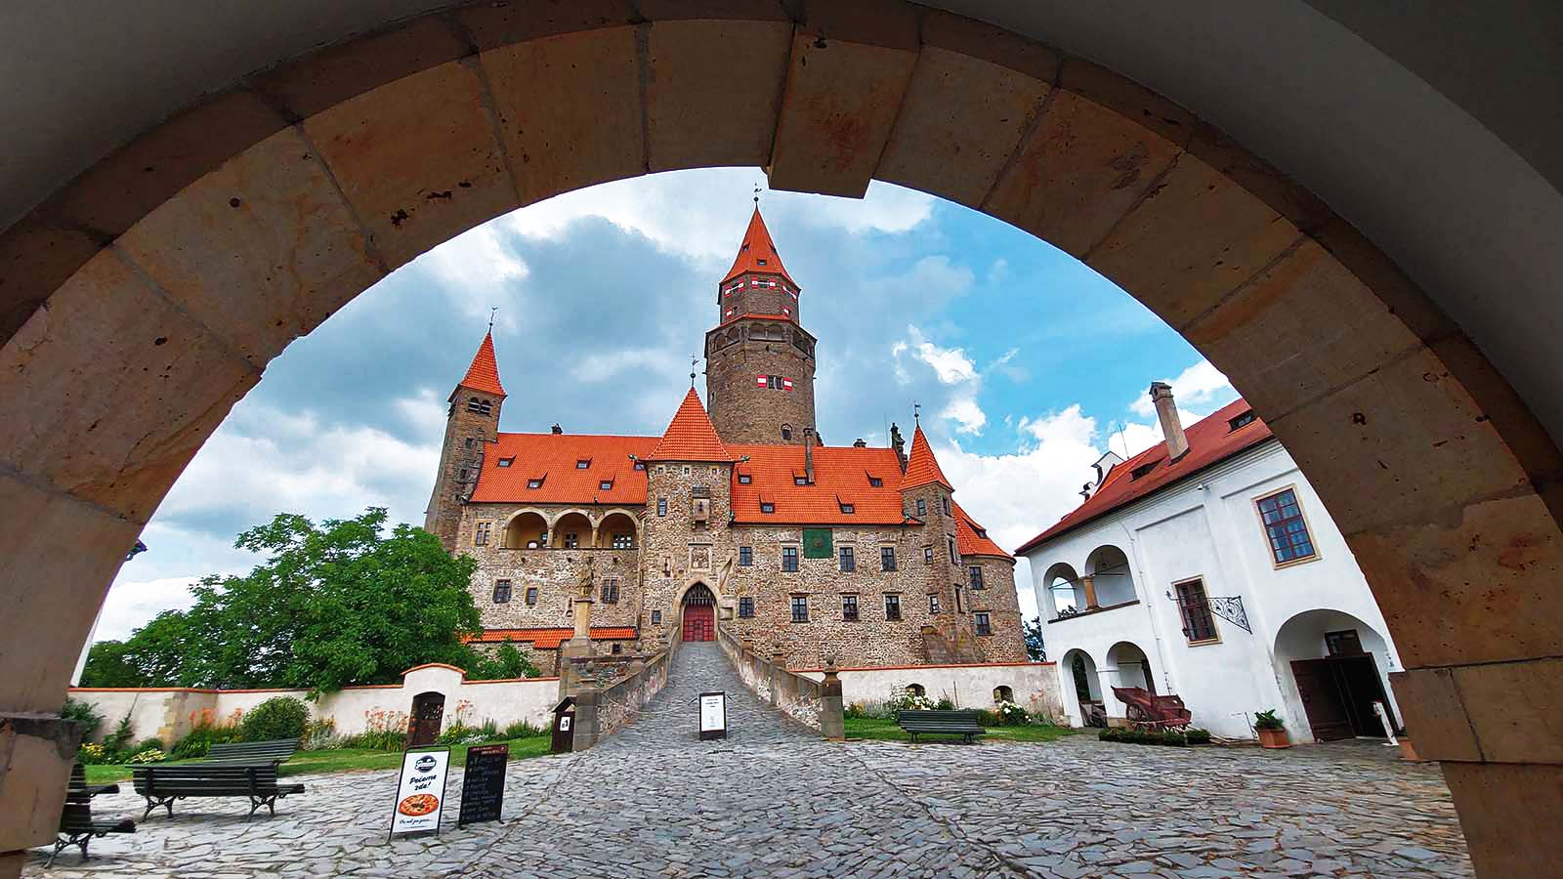
Photo © Sekerka Dušan

Slide 15
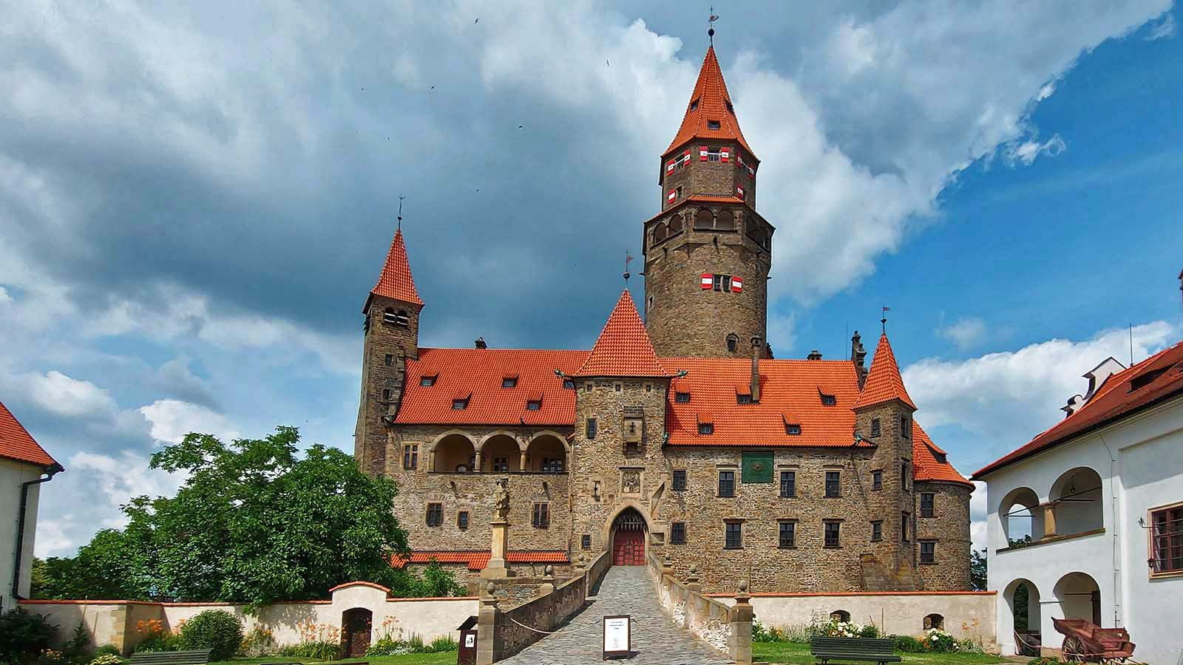
Photo © Sekerka Dušan

Slide 16
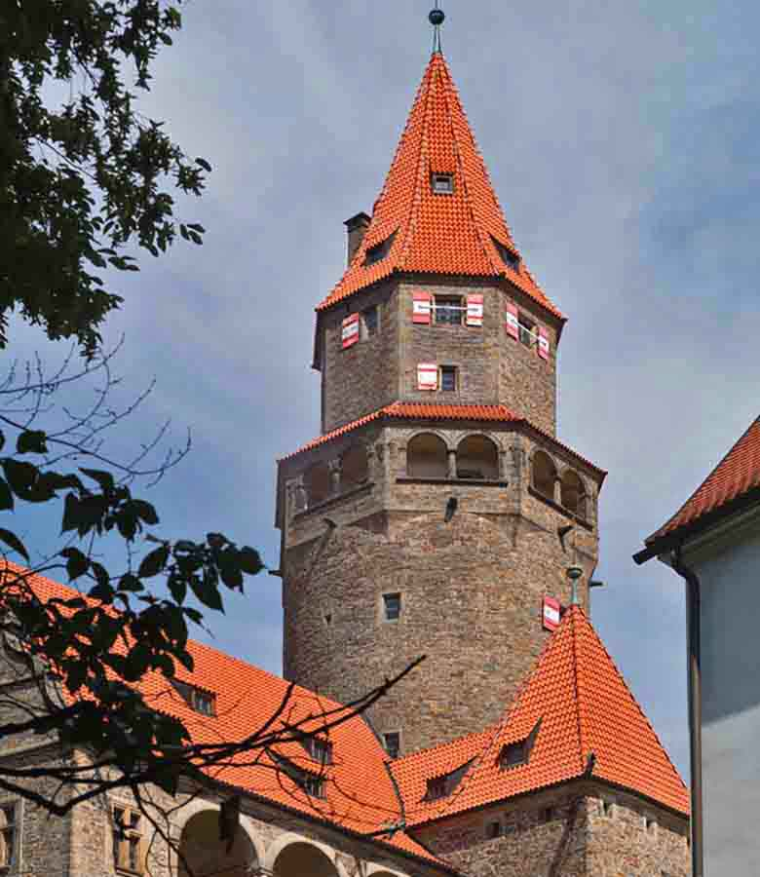

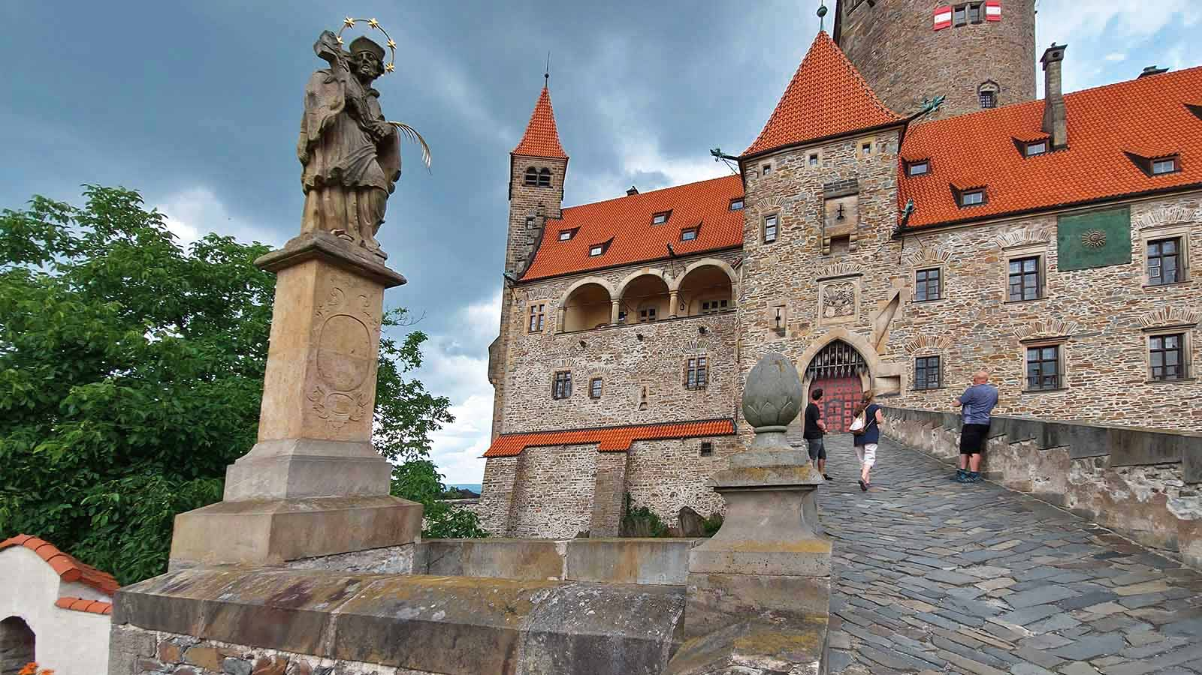
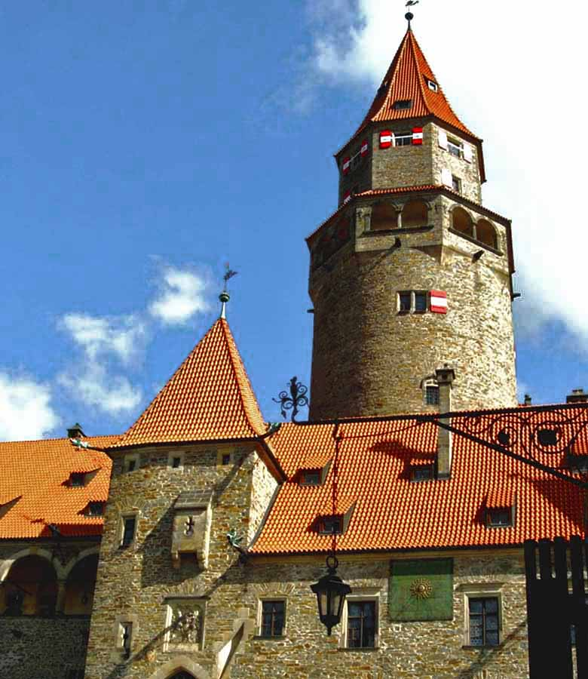
Photo © Elena Stambulyan
Photo © Sekerka Dušan
Photo © Korom János

Slide 17
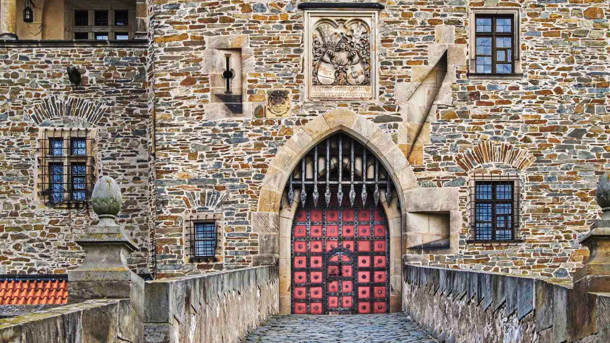
Photo © Rollo Ilja

Slide 18
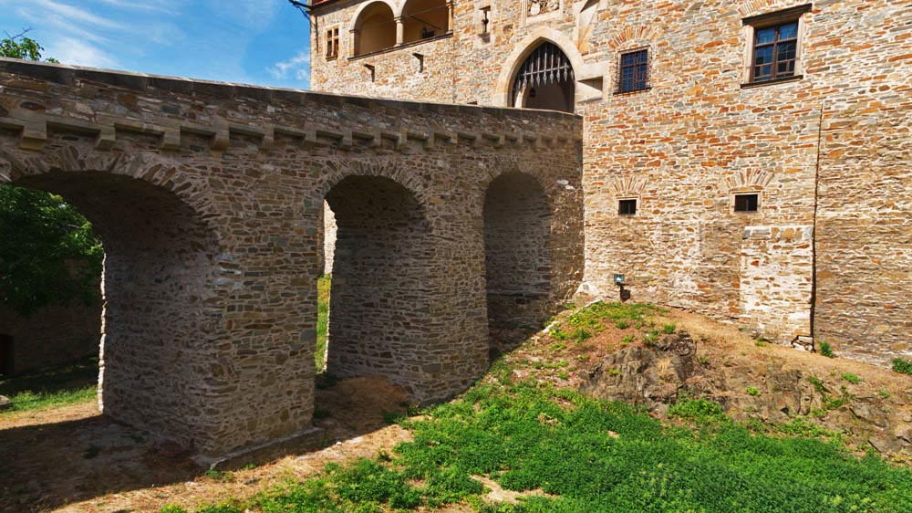
Photo © Elena Stambulyan

Slide 19
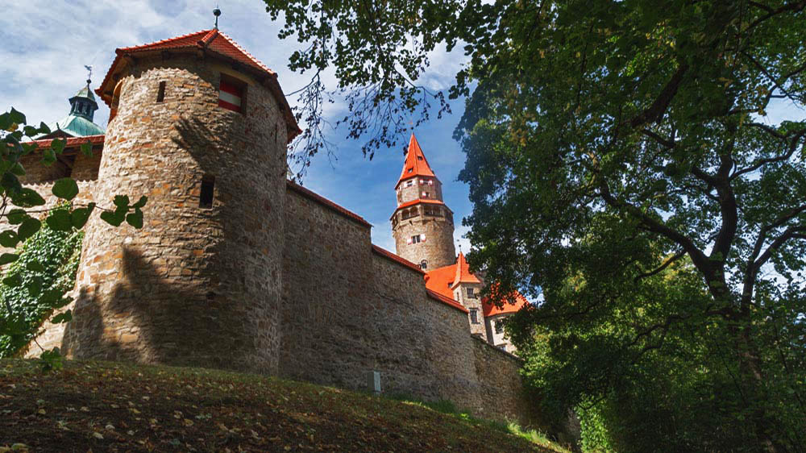
Photo © Elena Stambulyan

Slide 20
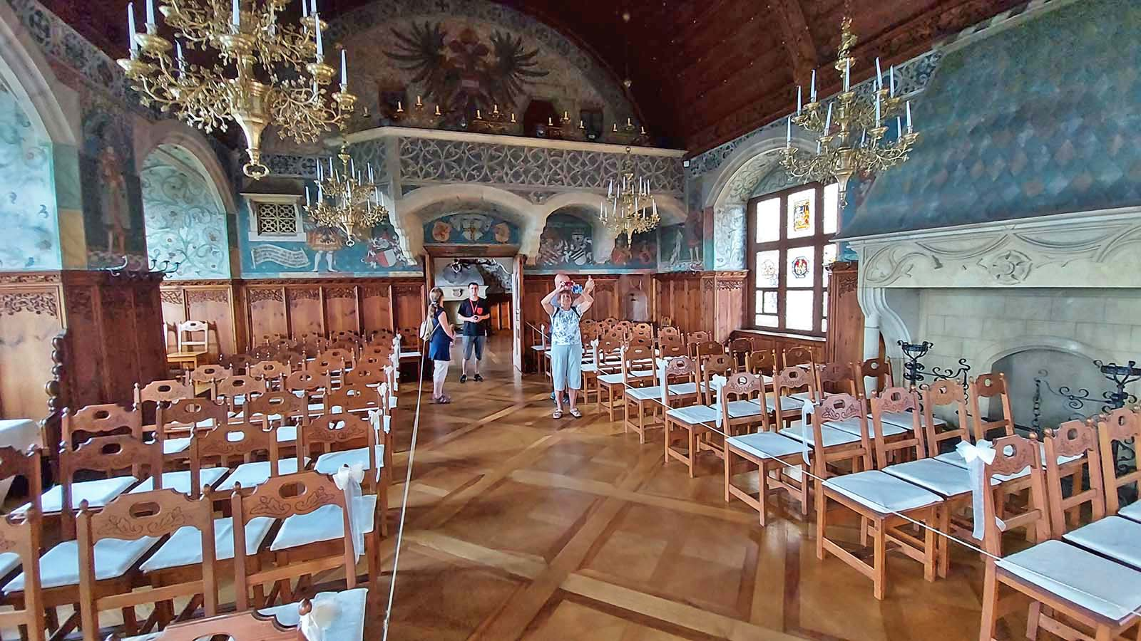
Photo © Sekerka Dušan

Slide 21
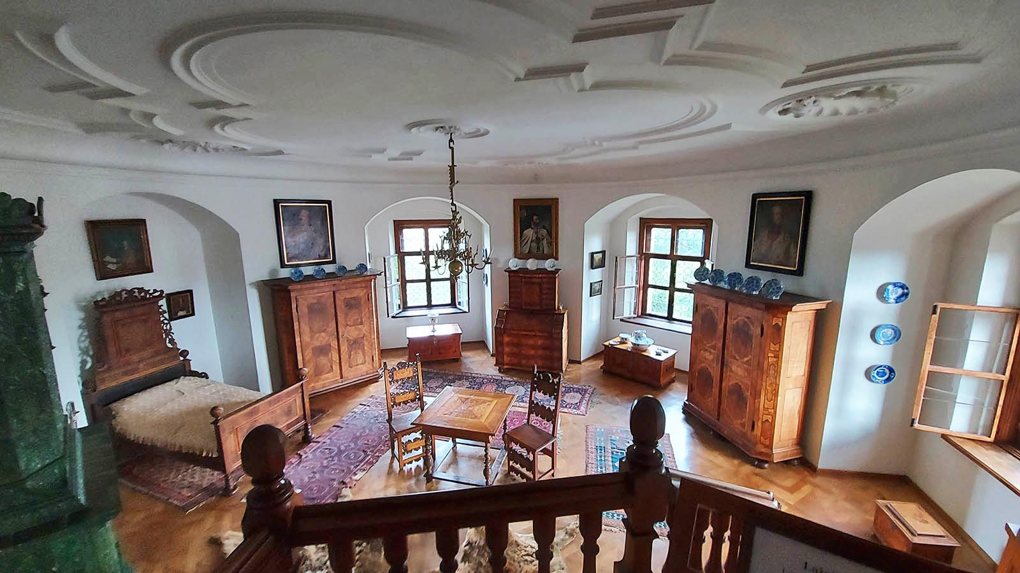
Photo © Sekerka Dušan

Slide 22
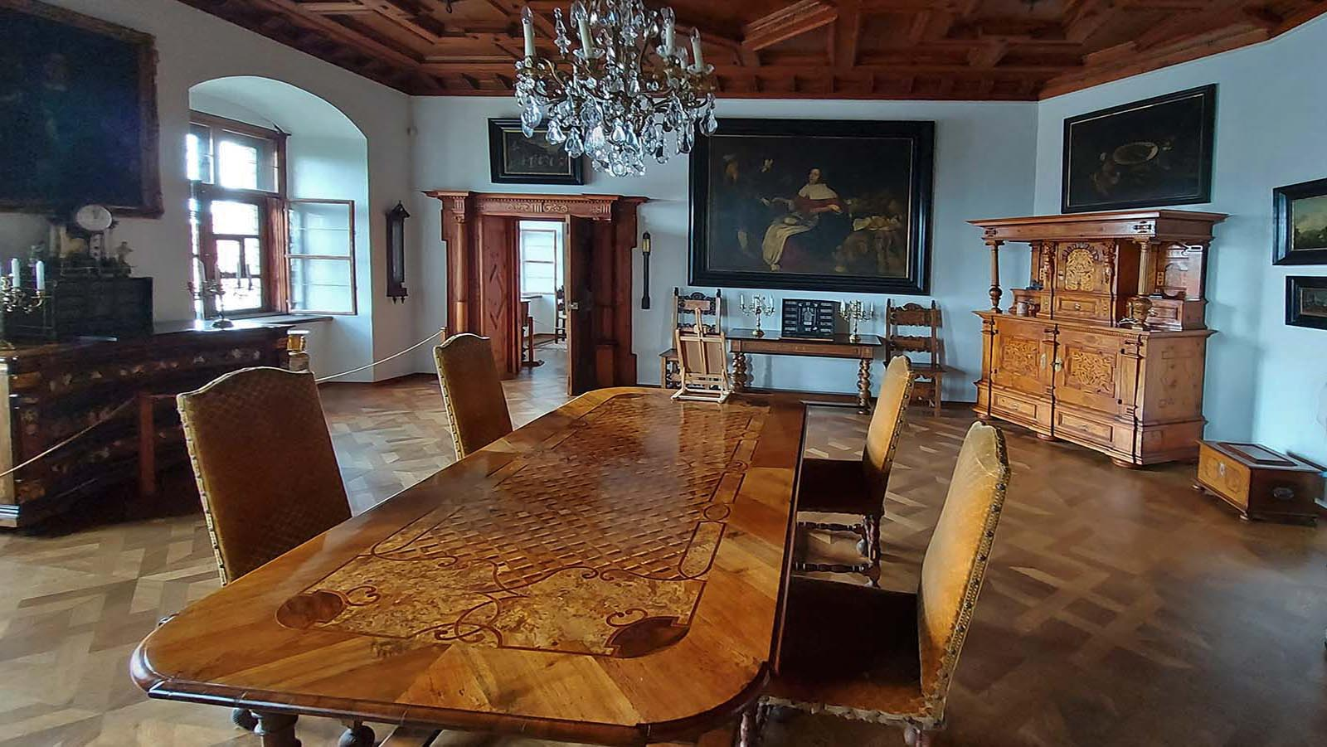
Photo © Sekerka Dušan

Slide 23
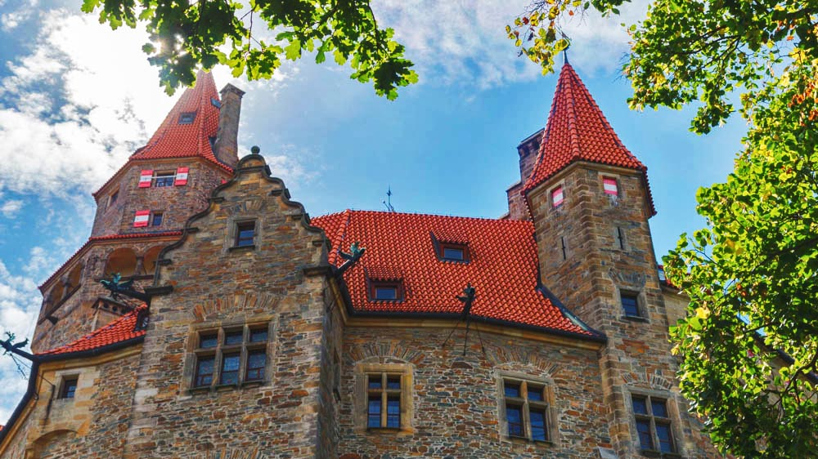
Photo © Elena Stambulyan

Slide 24
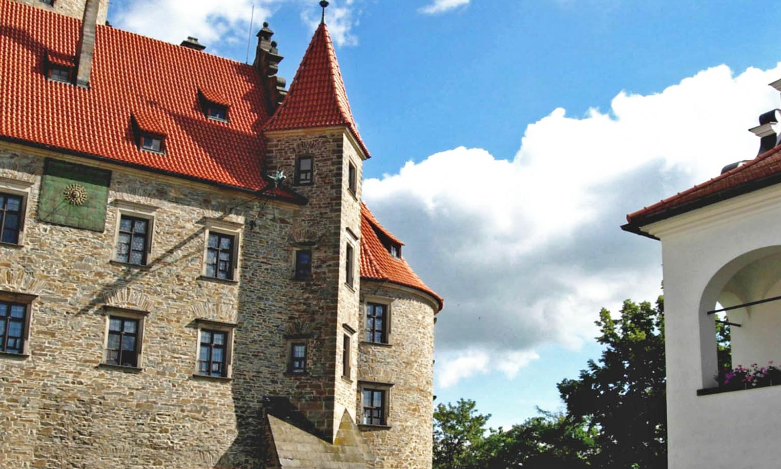
Photo © Korom János

Slide 25
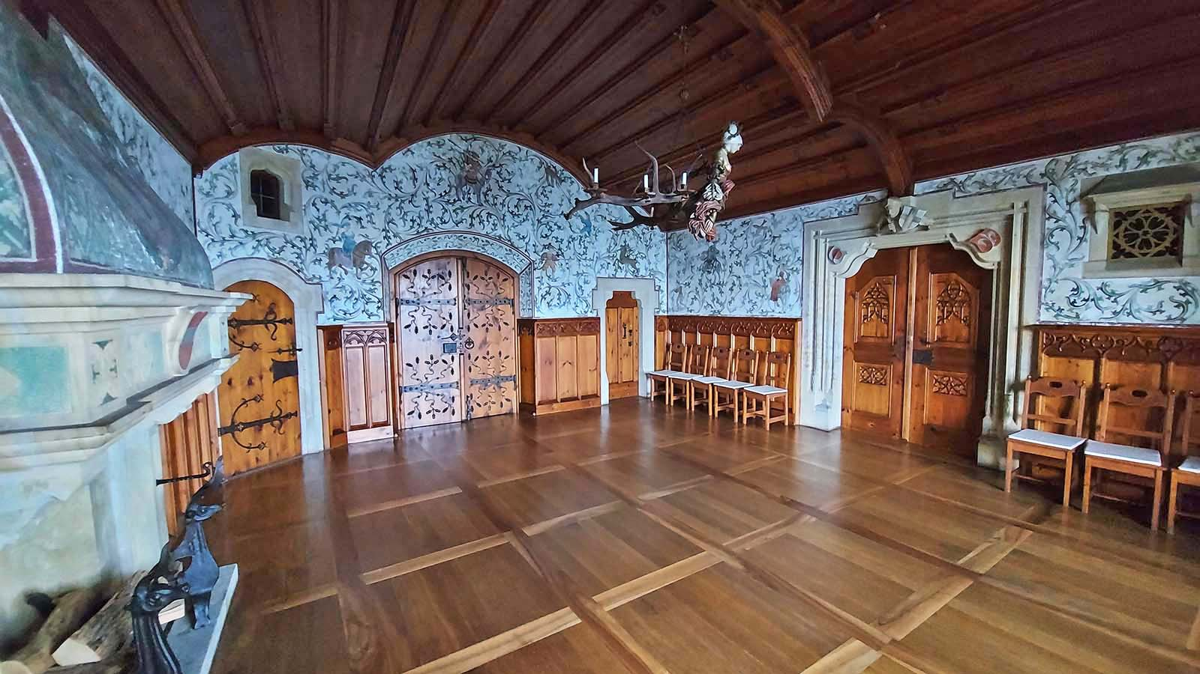
Photo © Sekerka Dušan

Slide 26
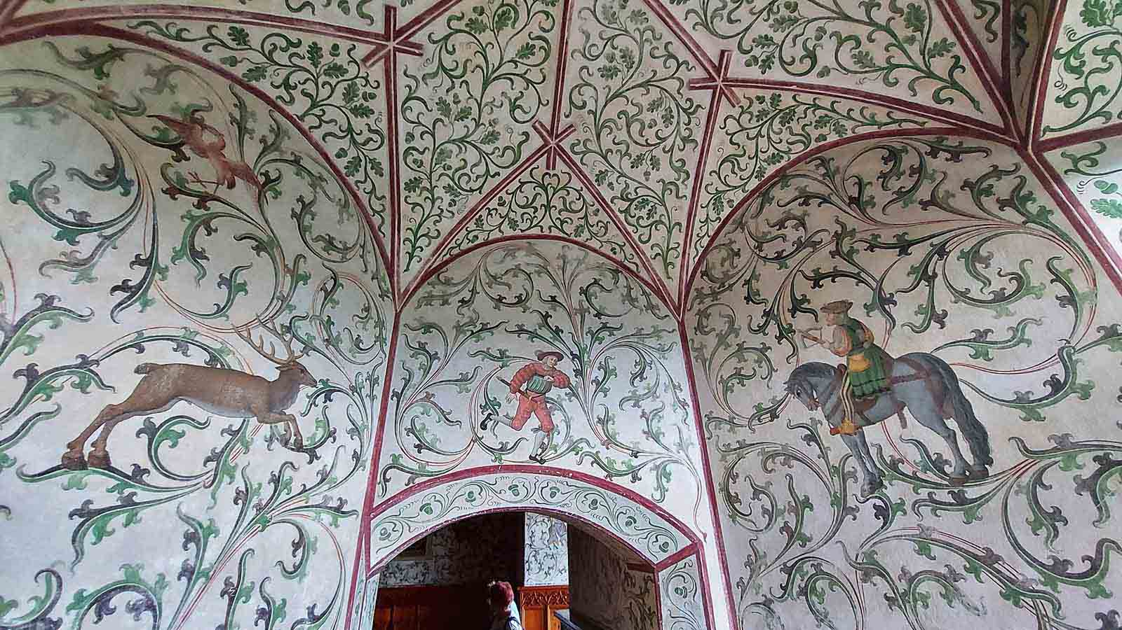
Photo © Sekerka Dušan

Slide 27
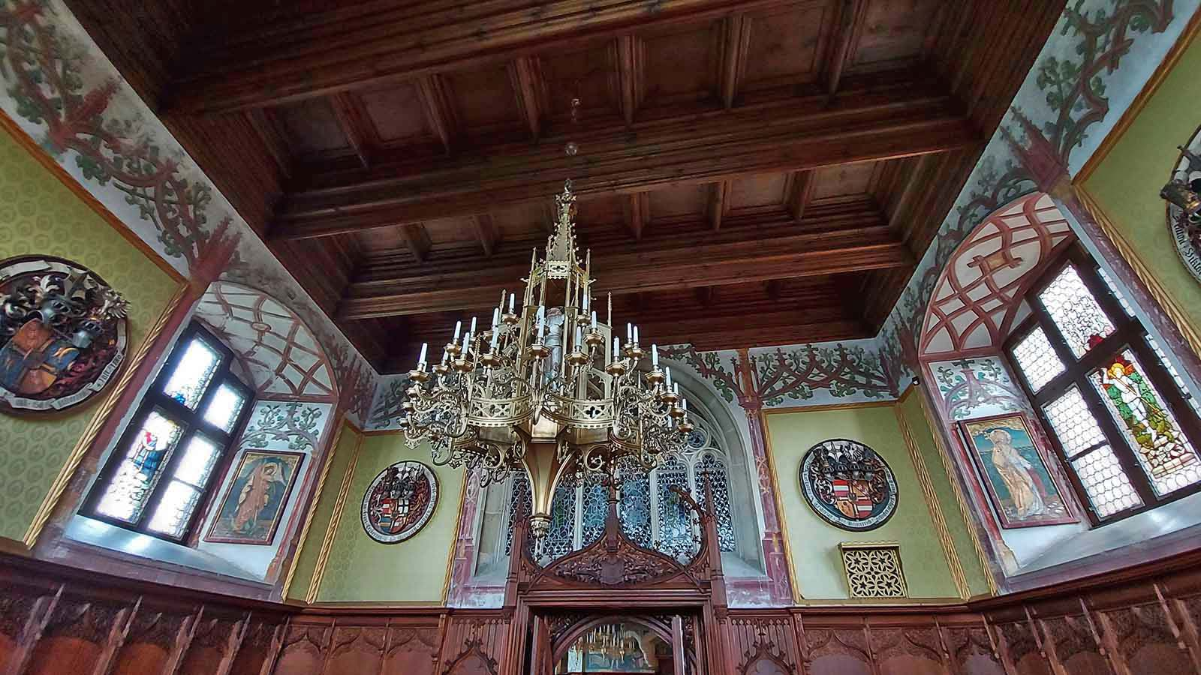
Photo © Sekerka Dušan

Slide 28
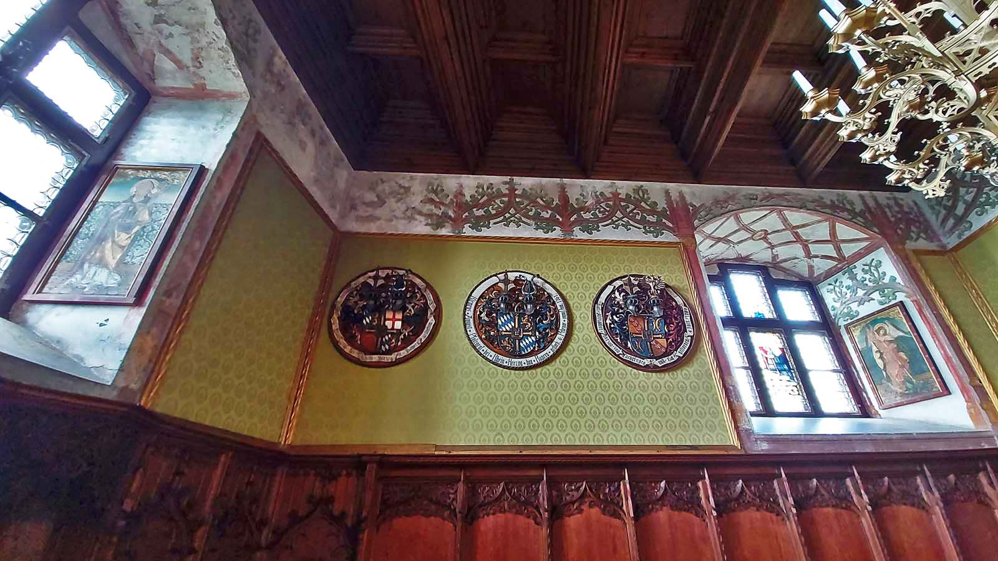
Photo © Sekerka Dušan

Slide 29
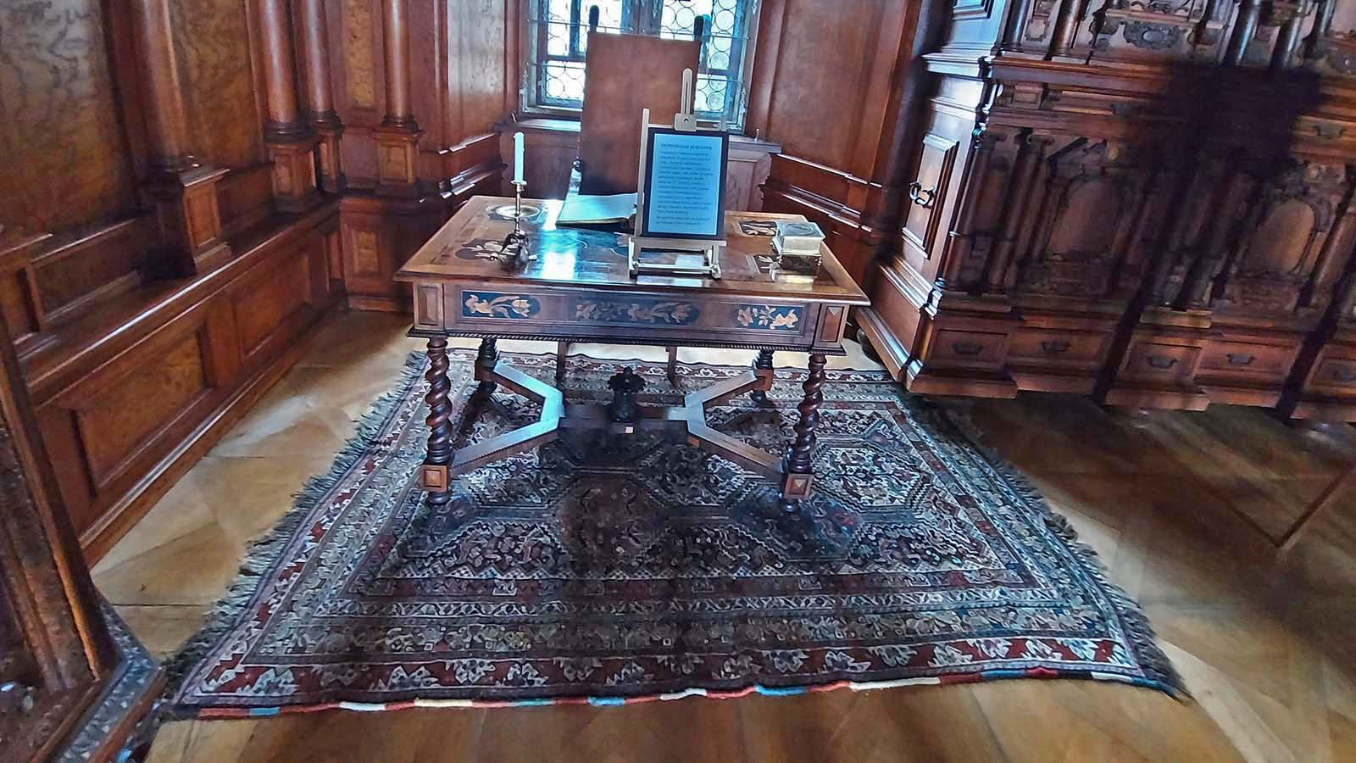
Photo © Sekerka Dušan

Slide 30
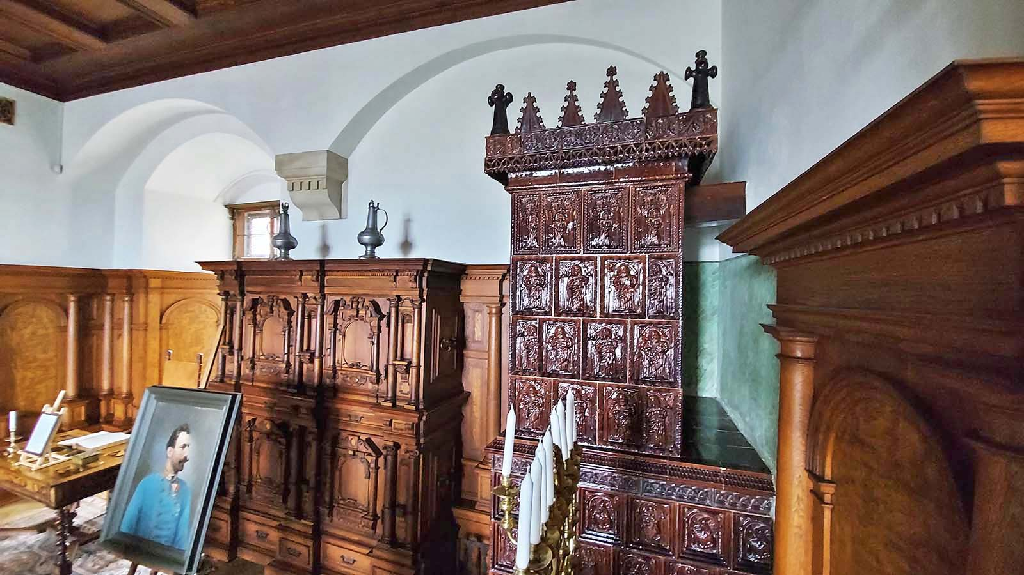
Photo © Sekerka Dušan

Slide 31
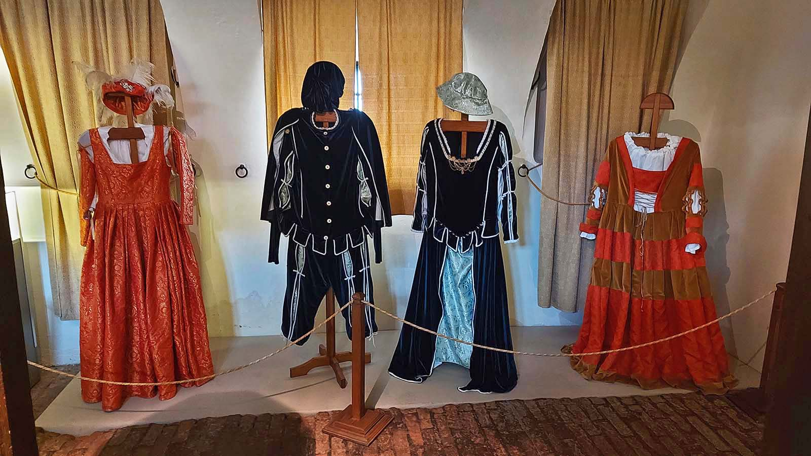
Photo © Sekerka Dušan

Slide 32
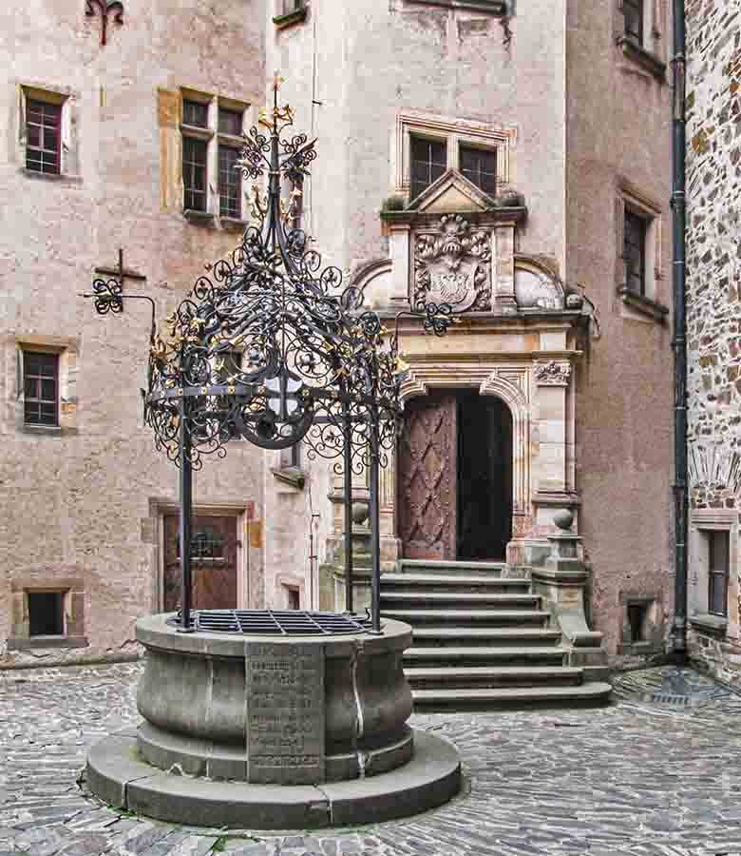
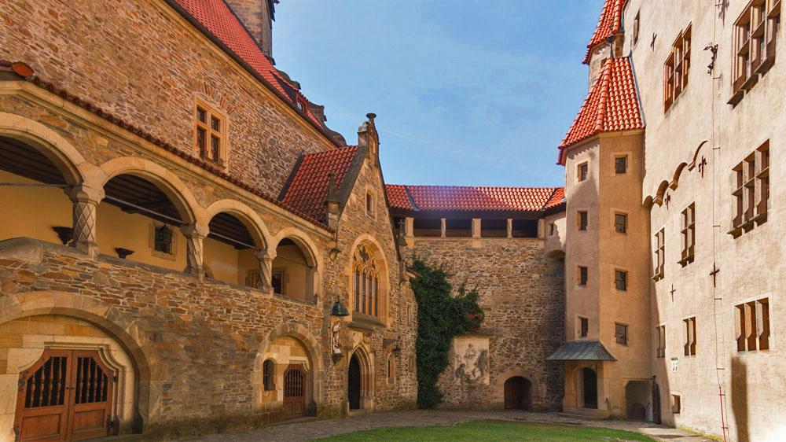
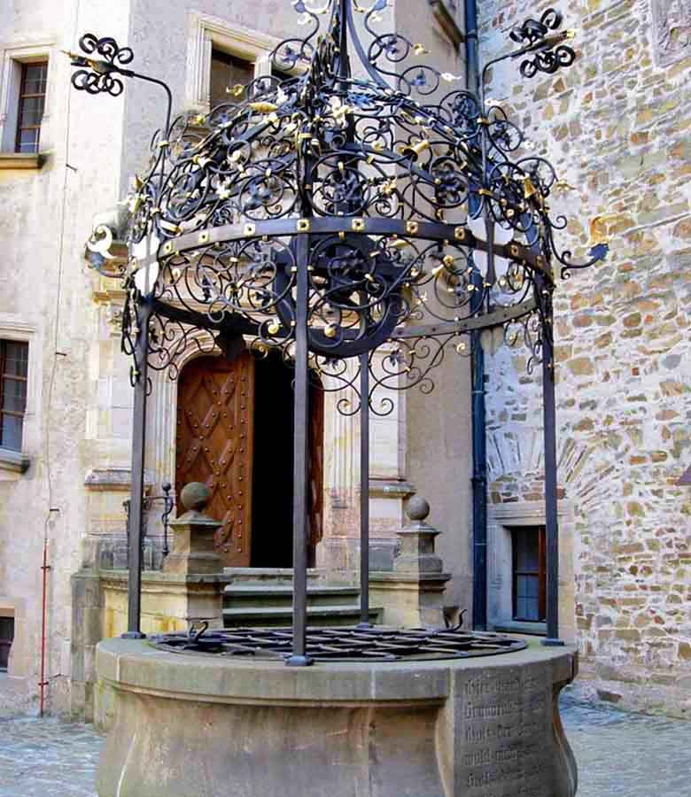
Photo © Rollo Ilja
Photo © Elena Stambulyan
Photo © Korom János

Slide 33
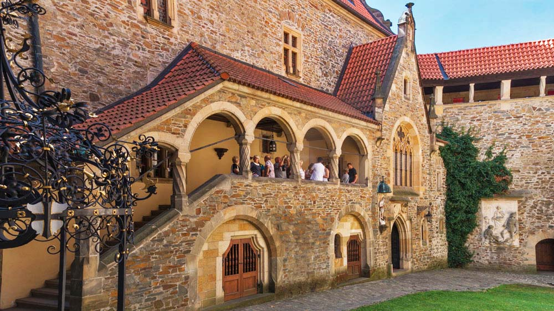
Photo © Elena Stambulyan

Slide 34
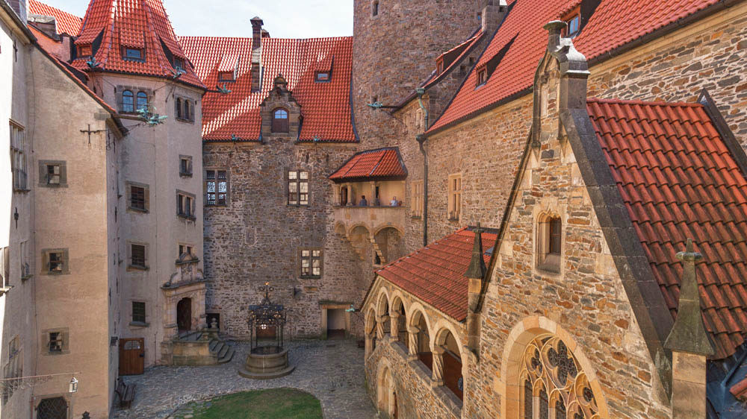
Photo © Elena Stambulyan

Slide 35
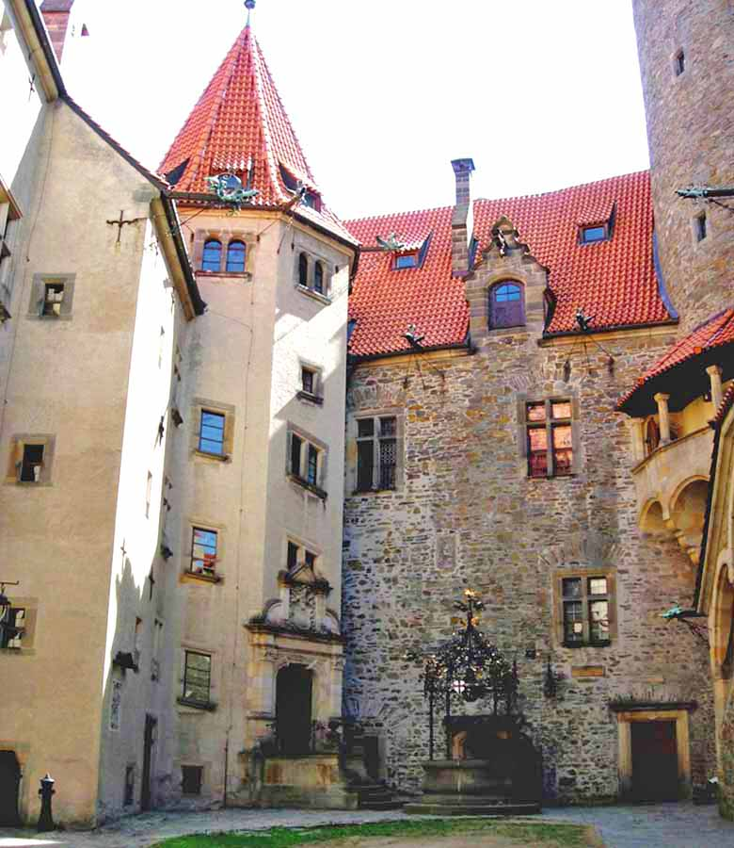
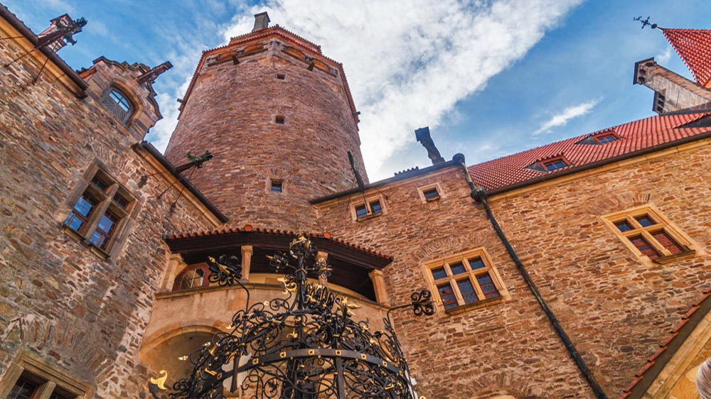
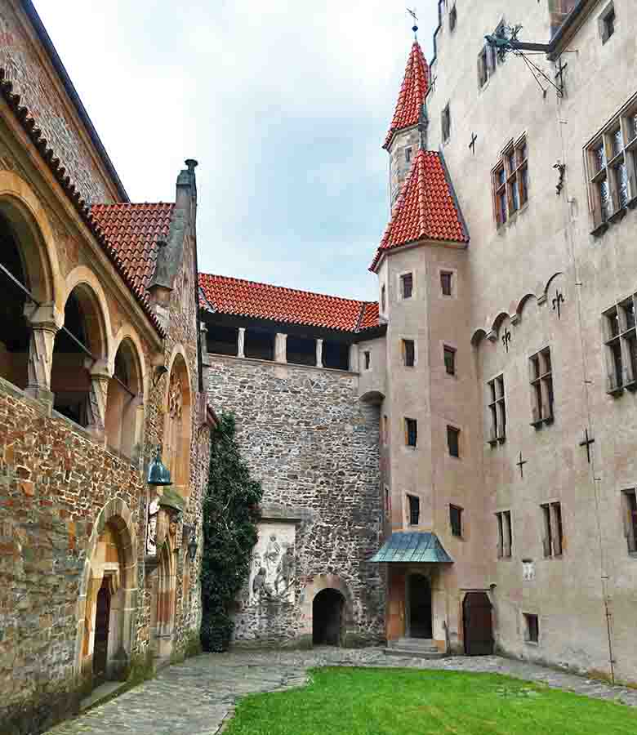
Photo © Korom János
Photo © Elena Stambulyan
Photo © Sekerka Dušan

Slide 36
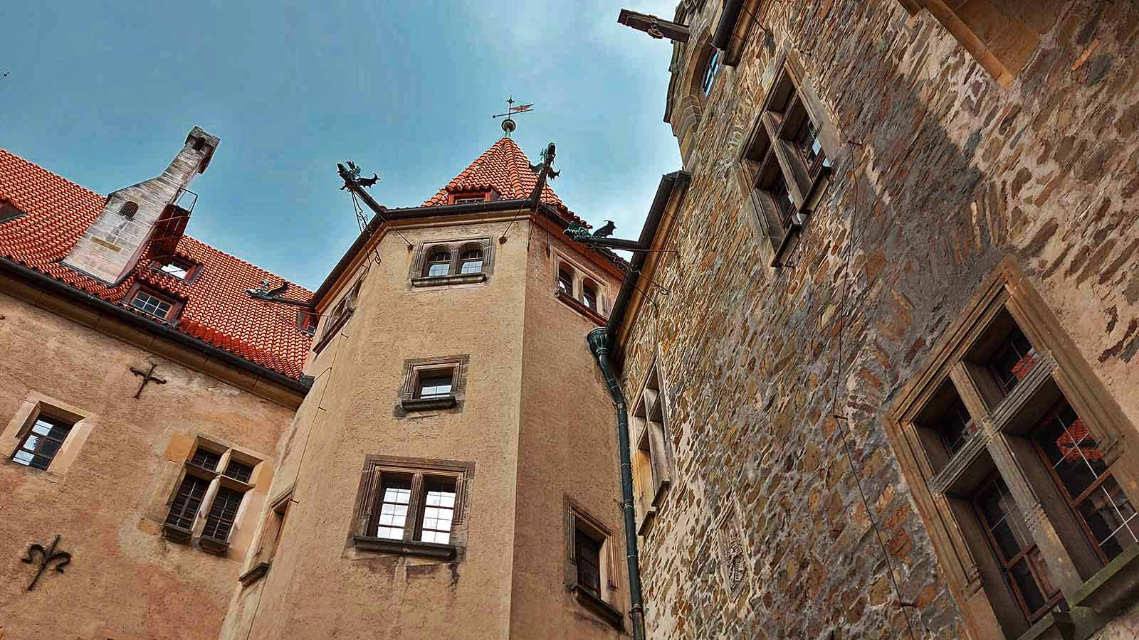
Photo © Sekerka Dušan

Slide 37
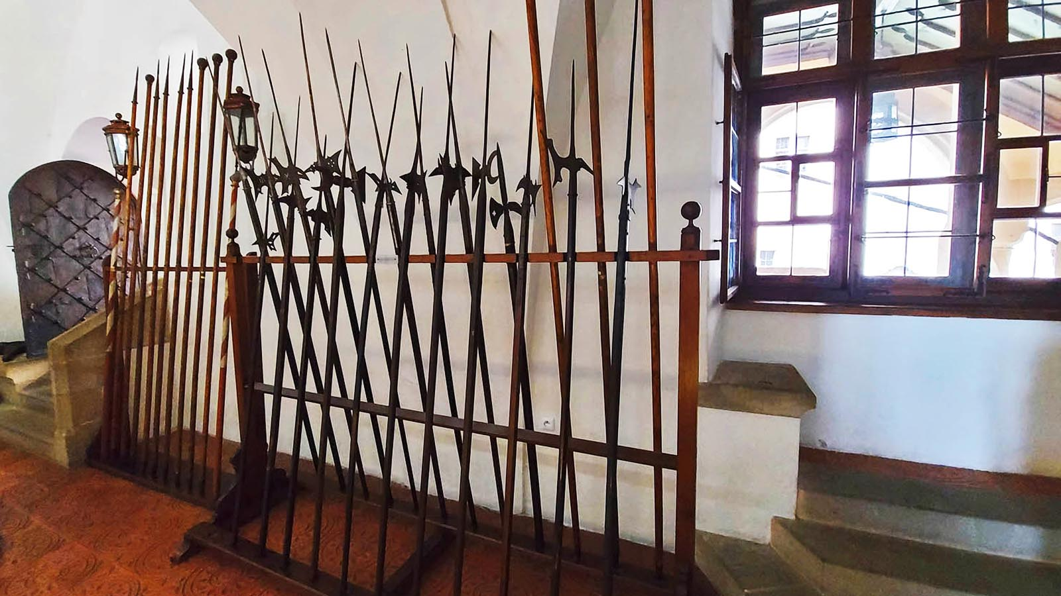
Photo © Sekerka Dušan

Slide 38
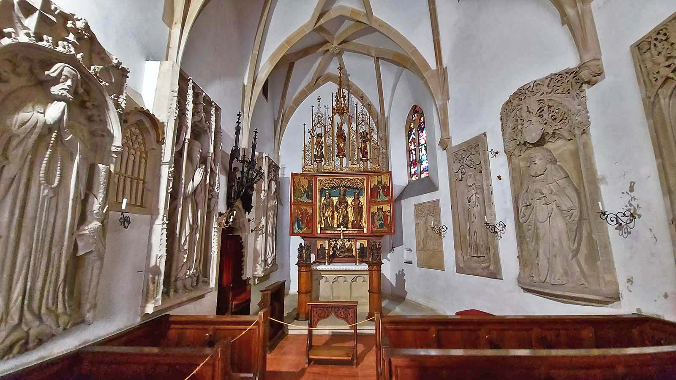
Photo © Sekerka Dušan

Slide 39
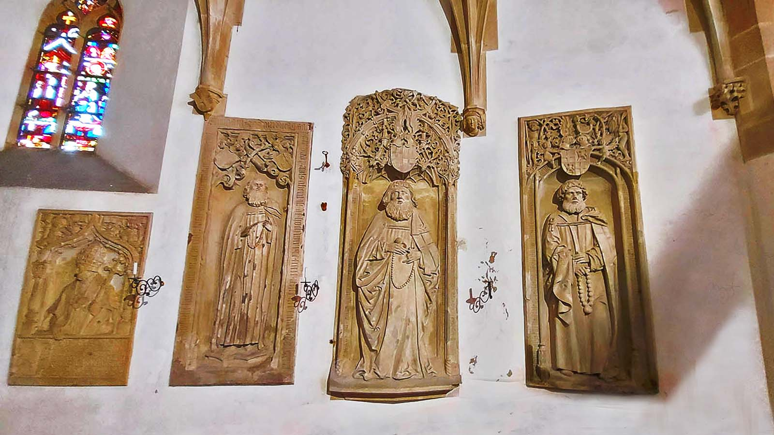
Photo © Sekerka Dušan

Slide 40
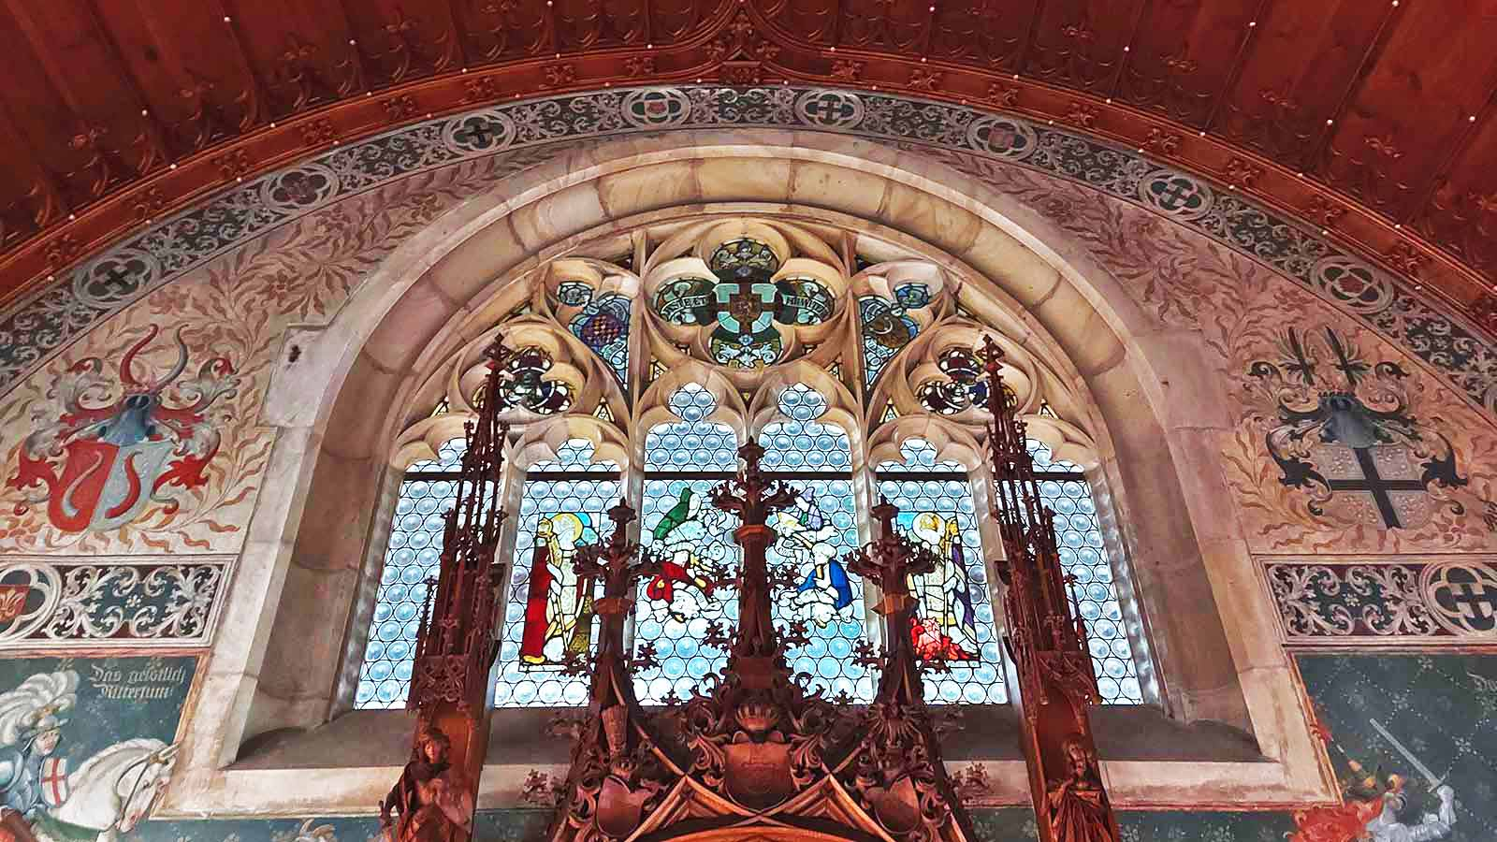
Photo © Sekerka Dušan

Slide 41
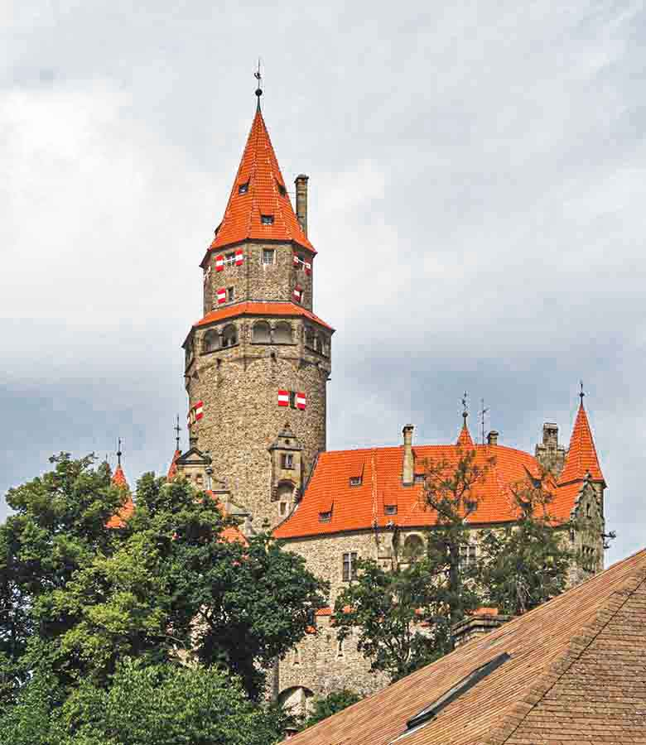
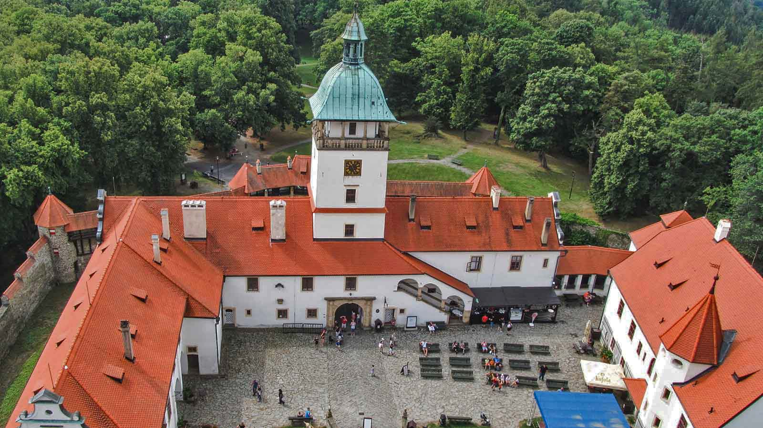
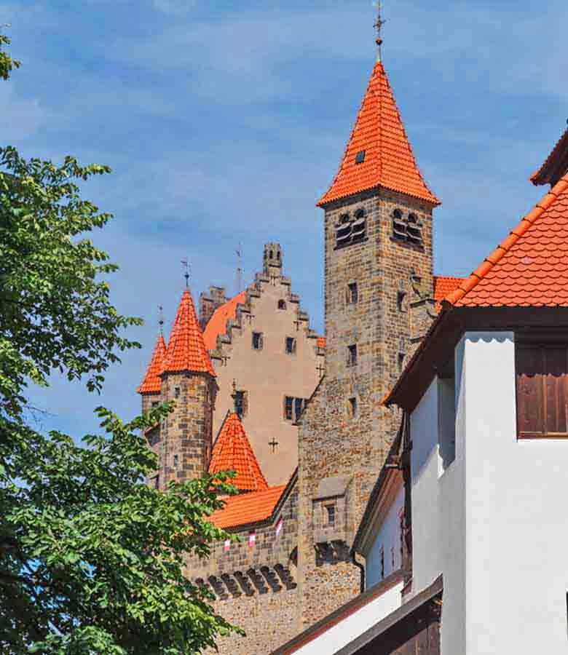
Photo © Rollo Ilja
Photo © Rollo Ilja
Photo © Elena Stambulyan

Slide 42
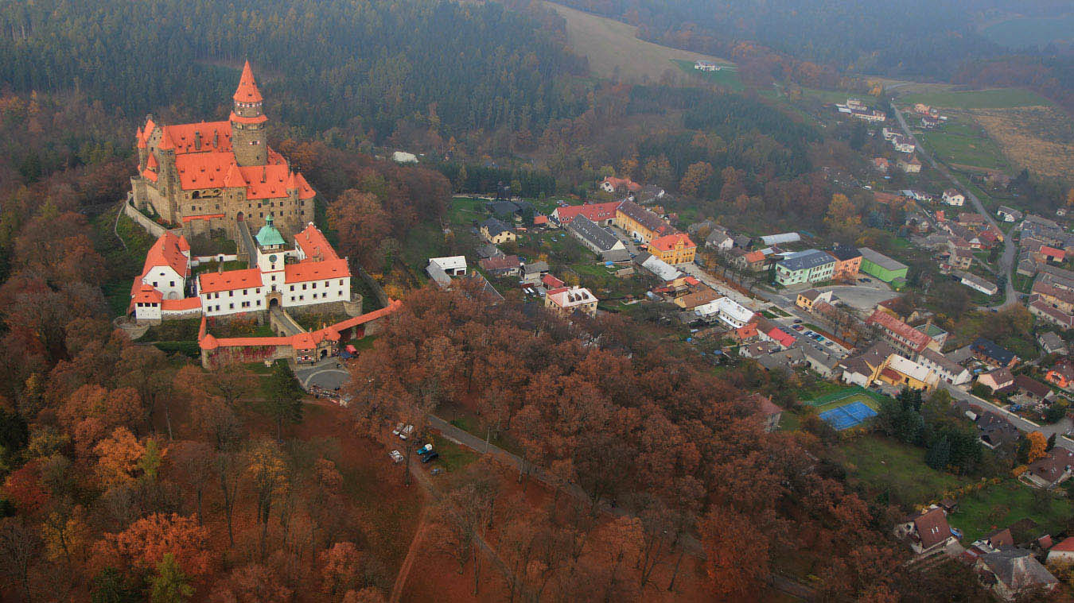
Photo © Fiedler Zdeněk

Slide 43
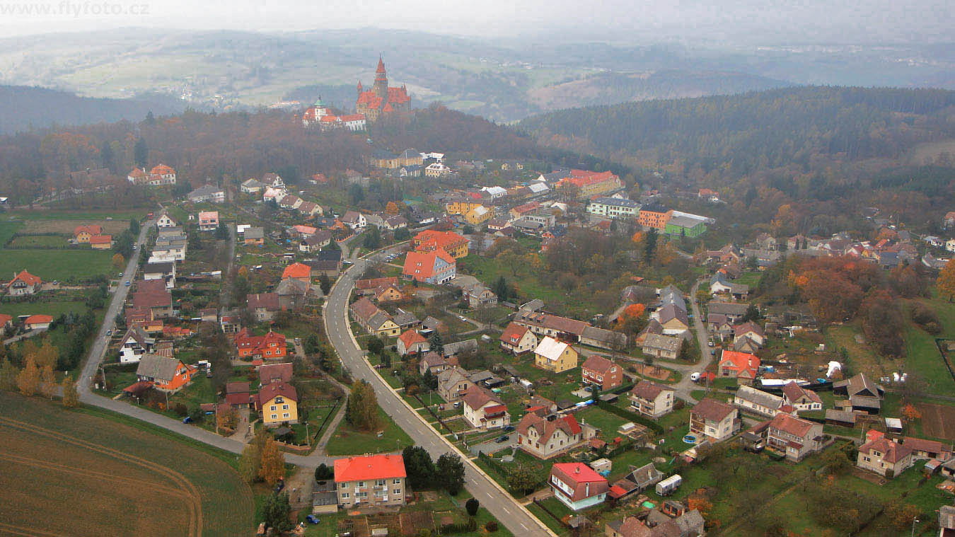
Photo © Fiedler Zdeněk

Slide 44

2022
Music : J. S. Bach - Cello Suite No. 2 Prelude
Photos : Sekerka Dušan (Slovakia)
Photos : Elena Stambulyan (Russia)
Thanks to all photo owners for the cooperation.
Created by : Rumpler Štefan (Slovakia)
Contact : pista2011@gmail.com

Slide 45


Ți-a plăcut prezentarea mea?
Trimite-mi un email. Iti voi trimite inca una.
Gratuit desigur!
Did you like my presentation?
Email me. I will send you another one.
Free of charge!
¿Te gustó mi presentación?
Envíeme un e-mail. Te enviaré otro.
¡Gratis por supuesto!
Tetszett a PPS-diaporámám?
Jelentkezz. Küldök egy uj PPS-t.
Természetesen ingyen!
Páčila sa Vám moja prezentácia?
Napíšte mi. Pošlem Vám ďalšiu.
Samozrejme zadarmo!
Gostou da minha apresentação?
Me mande um e-mail. Vou te enviar outro.
Claro, grátis!
Ti è piaciuta la mia presentazione?
Mandami un'email. Te ne manderò un altro.
Ovviamente gratis!
Hat Ihnen mein Vortrag gefallen?
Maile mir. Ich schicke dir noch eins.
Natürlich kostenlos!
Avez-vous aimé ma présentation?
Envoyez moi un email. Je t'en enverrai un autre.
Gratuit bien sûr!
pista2011@gmail.com

Slide 46







¿Te ha gustado?
Puedes ver más entrando
Aquí
Además puedes recibir powerpoints en tu correo electrónico suscribiéndote aquí:

